Slide 1
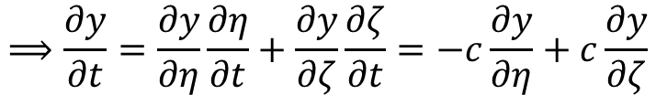
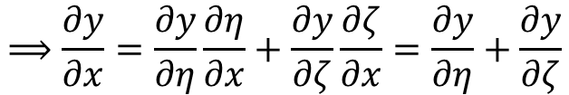

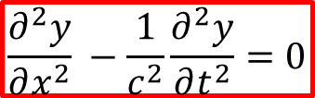

SOLUCIÓN A LA ECUACIÓN DE ONDAS: Solución de D’Alambert
$$\frac{∂^{2}y}{∂x^{2}} −\frac{1}{c^{2}}\frac{∂^{2}y}{∂t^{2}}=0$$
Cambio de variables
$$⟹\frac{∂y}{∂x}=\frac{∂y}{∂η}\frac{∂η}{∂x}+\frac{∂y}{∂ζ}\frac{∂ζ}{∂x}=\frac{∂y}{∂η}+\frac{∂y}{∂ζ}$$
$$η=x−ct$$
$$ζ=x+ct$$
$$⟹\frac{∂y}{∂t}=\frac{∂y}{∂η}\frac{∂η}{∂t}+\frac{∂y}{∂ζ}\frac{∂ζ}{∂t}=−c\frac{∂y}{∂η}+c\frac{∂y}{∂ζ}$$
$$⟹\frac{∂^{2}y}{∂x^{2}}=\left(\frac{∂^{2}y}{∂η^{2}}+\frac{∂^{2}y}{∂η∂ζ}\right)\frac{∂η}{∂x}+\left(\frac{∂^{2}y}{∂ζ∂η}+\frac{∂^{2}y}{∂ζ^{2}}\right)\frac{∂ζ}{∂x}=\frac{∂^{2}y}{∂η^{2}}+\frac{∂^{2}y}{∂ζ^{2}}+2\frac{∂^{2}y}{∂η∂ζ}$$
$$⟹\frac{∂^{2}y}{∂t^{2}}=\left(−c\frac{∂^{2}y}{∂η^{2}}+c\frac{∂^{2}y}{∂η∂ζ}\right)\frac{∂η}{∂t}+\left(−c\frac{∂^{2}y}{∂ζ∂η}+c\frac{∂^{2}y}{∂ζ^{2}}\right)\frac{∂ζ}{∂t}=c^{2}\frac{∂^{2}y}{∂η^{2}}+c^{2}\frac{∂^{2}y}{∂ζ^{2}}−2c^{2}\frac{∂^{2}y}{∂η∂ζ}$$

Slide 2

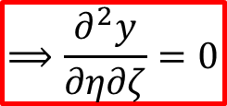

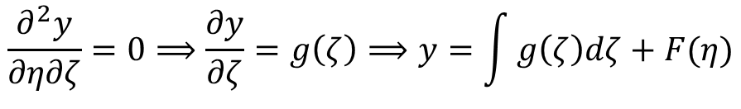
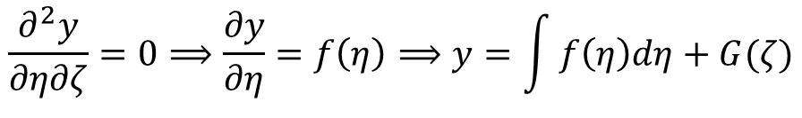


$$⟹\frac{∂^{2}y}{∂x^{2}} −\frac{1}{c^{2}}\frac{∂^{2}y}{∂t^{2}}=\frac{∂^{2}y}{∂η^{2}}+\frac{∂^{2}y}{∂ζ^{2}}+2\frac{∂^{2}y}{∂η∂ζ}−\frac{1}{c^{2}}\left[c^{2}\frac{∂^{2}y}{∂η^{2}}+c^{2}\frac{∂^{2}y}{∂ζ^{2}}−2c^{2}\frac{∂^{2}y}{∂η∂ζ}\right]=0$$
$$⟹\frac{∂^{2}y}{∂η∂ζ}=0$$
Ecuación de ondas en las variables $η$ y $ζ$
$$=F(η)$$
Solución:
$$\frac{∂^{2}y}{∂η∂ζ}=0⟹\frac{∂y}{∂η}=f\left(η\right)⟹y=\int{f\left(η\right)dη}+G(ζ)$$
$$\frac{∂^{2}y}{∂η∂ζ}=0⟹\frac{∂y}{∂ζ}=g\left(ζ\right)⟹y=\int{g\left(ζ\right)dζ}+F(η)$$
$$=G(ζ)$$
$$⟹y\left(η,ζ\right)=F\left(η\right)+G(ζ)$$

Slide 3

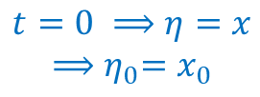








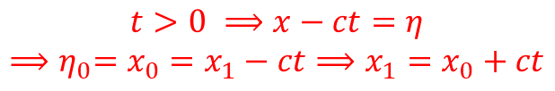
Recordemos que:
$$η=x−ct$$
$$y\left(x,t\right)=F\left(x−ct\right)+G(x+ct)$$
$$ζ=x+ct$$
Solución general a la ecuación de ondas
Interpretación del resultado: supongo $G\left(ζ\right)=0$
$$t=0 ⟹η=x$$
$${⟹η}_{0}=x_{0}$$
$$F(x)$$
$$t=0$$
La función $F(x)$ se desplaza en sentido positivo de $x$
$$x_{0}$$
$$x_{1}=x_{0}+ct$$
$$x$$
$$t>0 ⟹x−ct=η$$
$${⟹η}_{0}=x_{0}=x_{1}−ct⟹x_{1}=x_{0}+ct$$
Además, en un tiempo $t$ se desplazó una distancia $ct$ $⟹c$ es la velocidad de propagación de la onda

Slide 4

En forma análoga concluimos que $G(x+ct)$ representa una onda que se propaga en sentido negativo de $x$. Por lo tanto, la solución más general a la ecuación de ondas está dada por la suma de dos términos que representan una onda que se propaga hacia la “derecha” y otra que se propaga hacia la “izquierda”.

Slide 5


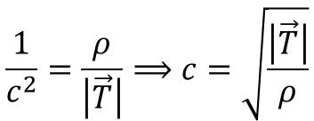

Ecuación de ondas:
$$\frac{∂^{2}y}{∂x^{2}}−\frac{1}{c^{2}}\frac{∂^{2}y}{∂t^{2}}=0$$
$c$es la velocidad de propagación de la onda
$$\frac{1}{c^{2}}=\frac{ρ}{\left|\vec{T}\right|}⟹c=\sqrt{\frac{\left|\vec{T}\right|}{ρ}}$$
Solución:
$$y\left(x,t\right)=F\left(x−ct\right)+G(x+ct)$$
Onda que se propaga hacia la derecha
Onda que se propaga hacia la izquierda
¿Cómo son las formas funcionales de $F$ y $G$ en una situación concreta?

Slide 6


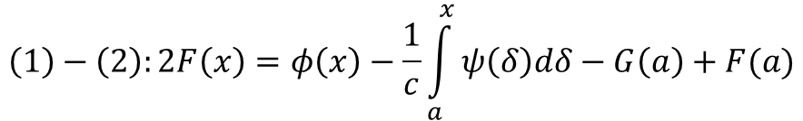
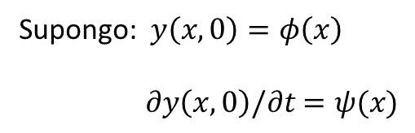
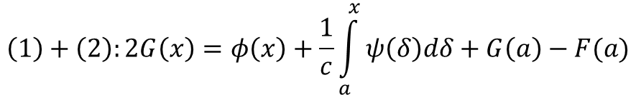
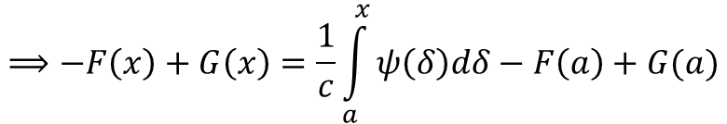



CONDICIONES INICIALES
solución a un problema concreto depende de las condiciones iniciales
Supongo: $y\left(x,0\right)=φ\left(x\right)$
$∂y\left(x,0\right)/∂t$ $=ψ(x)$
$$⟹F\left(x\right)+G\left(x\right)=φ(x)$$
(1)
$$⟹c\left(−F′\left(x\right)+G′\left(x\right)\right)=ψ(x)$$
$$F^{′}=∂F/∂η$$
$$G^{′}=∂G/∂ζ$$
$$⟹−F\left(x\right)+G\left(x\right)=\frac{1}{c}\int_{a}^{x}{ψ\left(δ\right)dδ}−F\left(a\right)+G(a)$$
(2)
$$\left(1\right)+\left(2\right):2G\left(x\right)=φ\left(x\right)+\frac{1}{c}\int_{a}^{x}{ψ\left(δ\right)dδ}+G\left(a\right)−F(a)$$
$$t=0$$
$$\left(1\right)−\left(2\right):2F\left(x\right)=φ\left(x\right)−\frac{1}{c}\int_{a}^{x}{ψ\left(δ\right)dδ}−G\left(a\right)+F(a)$$

Slide 7
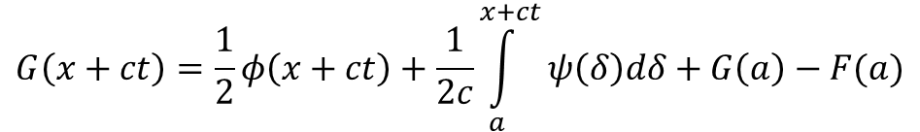

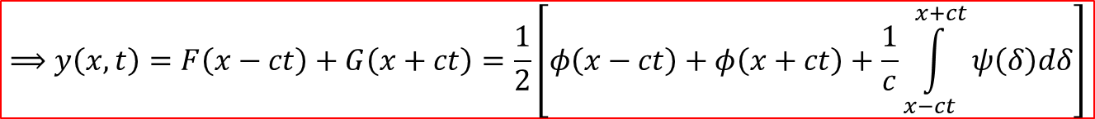
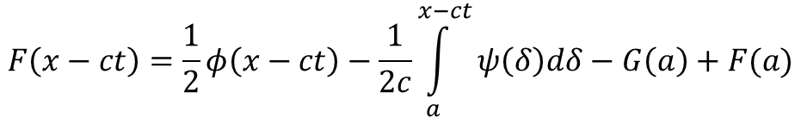
$t>0$:
$$G\left(x+ct\right)=\frac{1}{2}φ\left(x+ct\right)+\frac{1}{2c}\int_{a}^{x+ct}{ψ\left(δ\right)dδ}+G\left(a\right)−F(a)$$
$$F\left(x−ct\right)=\frac{1}{2}φ\left(x−ct\right)−\frac{1}{2c}\int_{a}^{x−ct}{ψ\left(δ\right)dδ}−G\left(a\right)+F(a)$$
$$⟹F\left(x−ct\right)+G\left(x+ct\right)=\frac{1}{2}φ\left(x−ct\right)+\frac{1}{2}φ\left(x+ct\right)+\frac{1}{2c}\int_{a}^{x+ct}{ψ\left(δ\right)dδ}−\frac{1}{2c}\int_{a}^{x−ct}{ψ\left(δ\right)dδ}$$
$$⟹y\left(x,t\right)=F\left(x−ct\right)+G\left(x+ct\right)=\frac{1}{2}\left[φ\left(x−ct\right)+φ\left(x+ct\right)+\frac{1}{c}\int_{x−ct}^{x+ct}{ψ\left(δ\right)dδ}\right]$$
Solución de D’Alambert

Slide 8


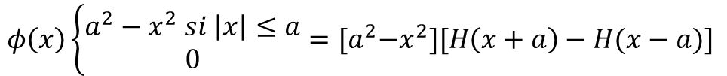

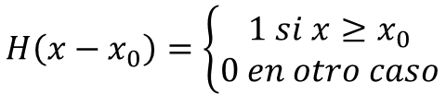
EJEMPLO
$$φ\left(x\right)\left\{\begin{aligned}a^{2}−x^{2} si \left|x\right|≤a \\ 0\end{aligned}\right.={[a}^{2}−x^{2}][H\left(x+a\right)−H(x−a)]$$
$$H\left(x−x_{0}\right)=\left\{\begin{aligned}1 si x≥x_{0} \\ 0 en otro caso\end{aligned}\right.$$
$$ψ\left(x\right)=0$$
Función de Heaviside
$$−a$$
$$+a$$

Slide 9
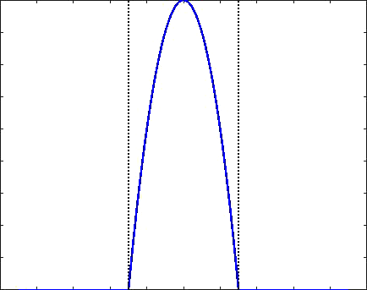



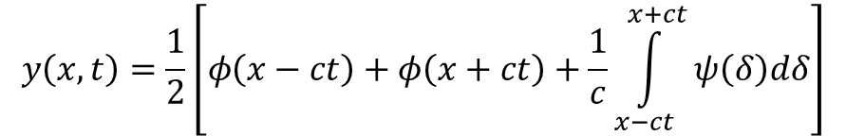

$$y\left(x,t\right)=\frac{1}{2}\left[φ\left(x−ct\right)+φ\left(x+ct\right)+\frac{1}{c}\int_{x−ct}^{x+ct}{ψ\left(δ\right)dδ}\right]$$
$$⟹y\left(x,t\right)=\frac{1}{2}\left[φ\left(x−ct\right)+φ\left(x+ct\right)\right]=$$
$$=\frac{1}{2}\left\{{[a}^{2}−{\left(x−ct\right)}^{2}][H\left(\left(x−ct\right)+a\right)−H((x−ct)−a)]+{[a}^{2}−{\left(x+ct\right)}^{2}][H\left(\left(x+ct\right)+a\right)−H((x+ct)−a)]\right\}$$
$$−a$$
$$+a$$
$$c$$
$$c$$

